Slide 1
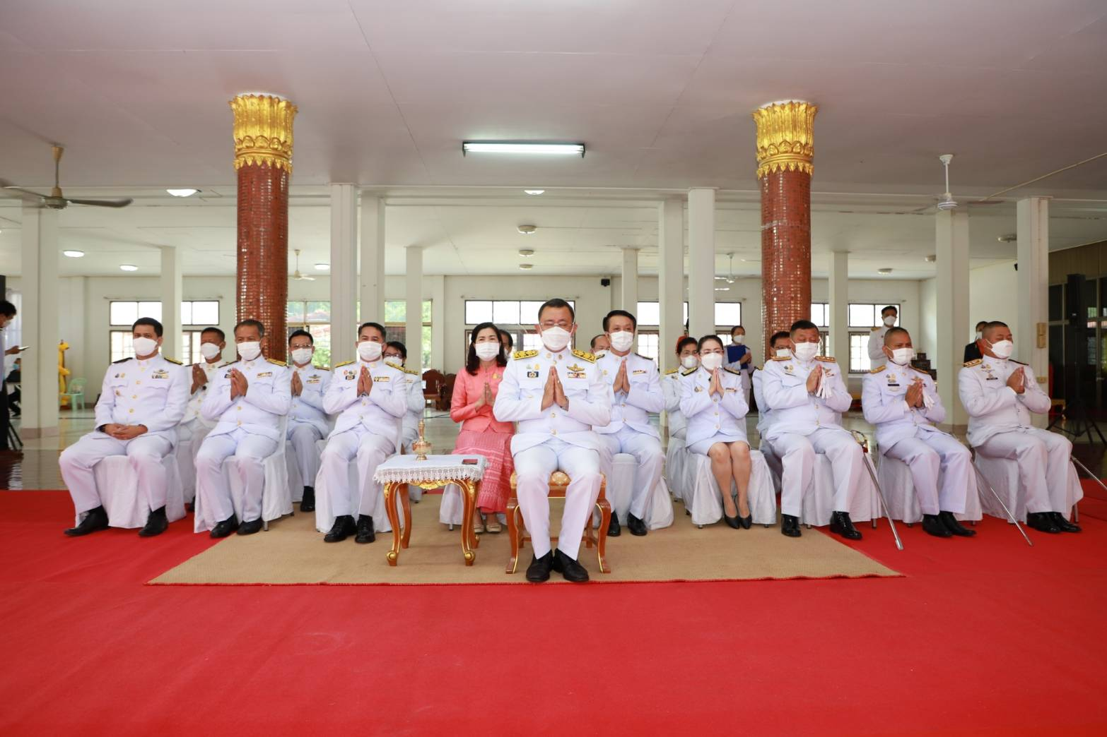
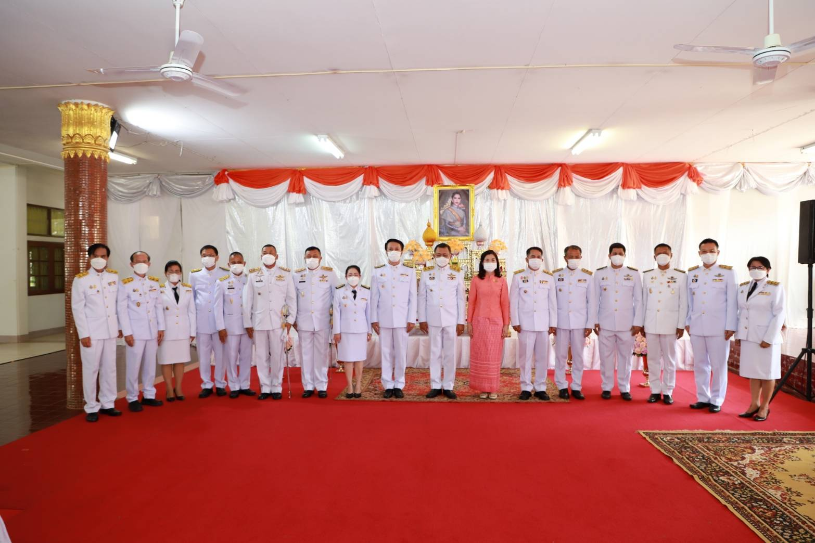
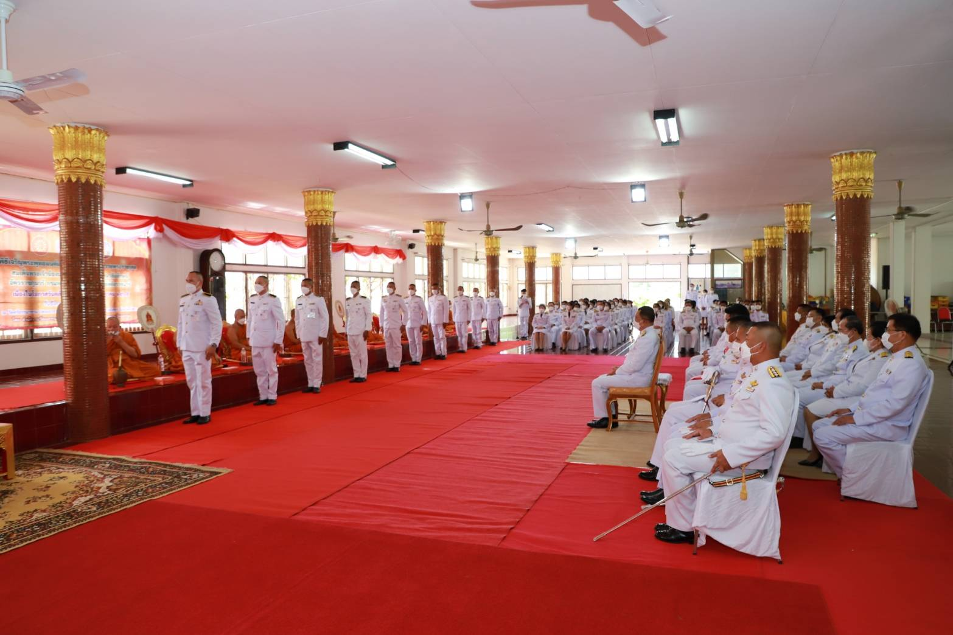
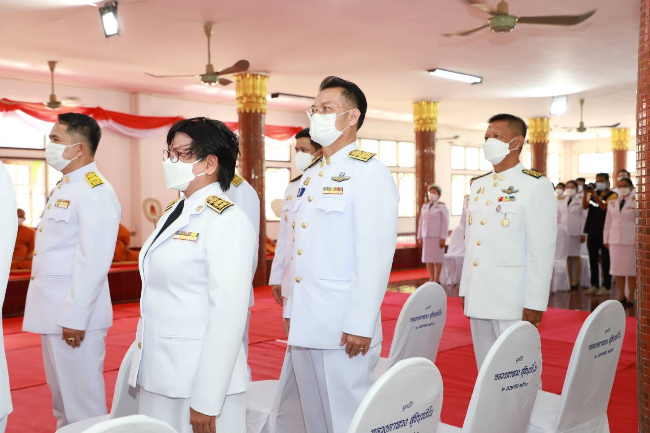
วันที่ 5 กรกฎาคม 2565 เวลา 09.00 น. นายสมยศ นามพุทธา ท้องถิ่นจังหวัดยโสธร ร่วมกิจกรรมเฉลิมพระเกียรติสมเด็จเจ้าฟ้าฯ กรมพระศรีสวางควัฒนวรขัตติยราชนารี เนื่องในโอกาสวันคล้ายวันประสูติ 4 กรกฎาคม 2565 พิธีเจริญพระพุทธมนต์เฉลิมพระเกียรติและ ถวายพระราชกุศลสมเด็จเจ้าฟ้าฯ กรมพระศรีสวางควัฒนวรขัตติยราชนารี ณ ศาลาสุนทรจิตตานุสรณ์ วัดศรีธรรมาราม (พระอารามหลวง) ตำบลในเมือง อำเภอเมืองยโสธร จังหวัดยโสธร โดยมี นายชลธี ยังตรง ผู้ว่าราชการจังหวัดยโสธร เป็นประธาน

